Slide 1

TOÁN 1

Slide 2

Khởi động

Slide 3
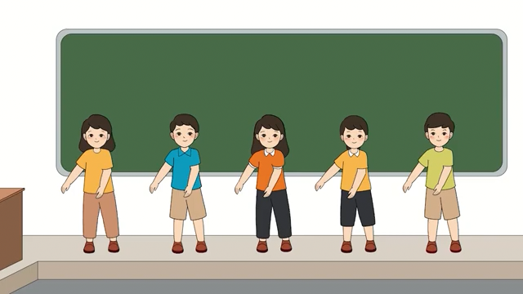

Slide 4
Bài 6
LUYỆN TẬP CHUNG

Slide 5

Sách Toán_trang 44

Slide 6
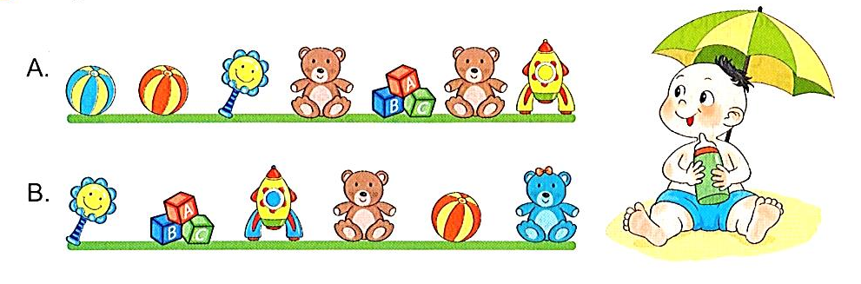
1
Hàng nào có nhiều đồ chơi hơn?

Slide 7
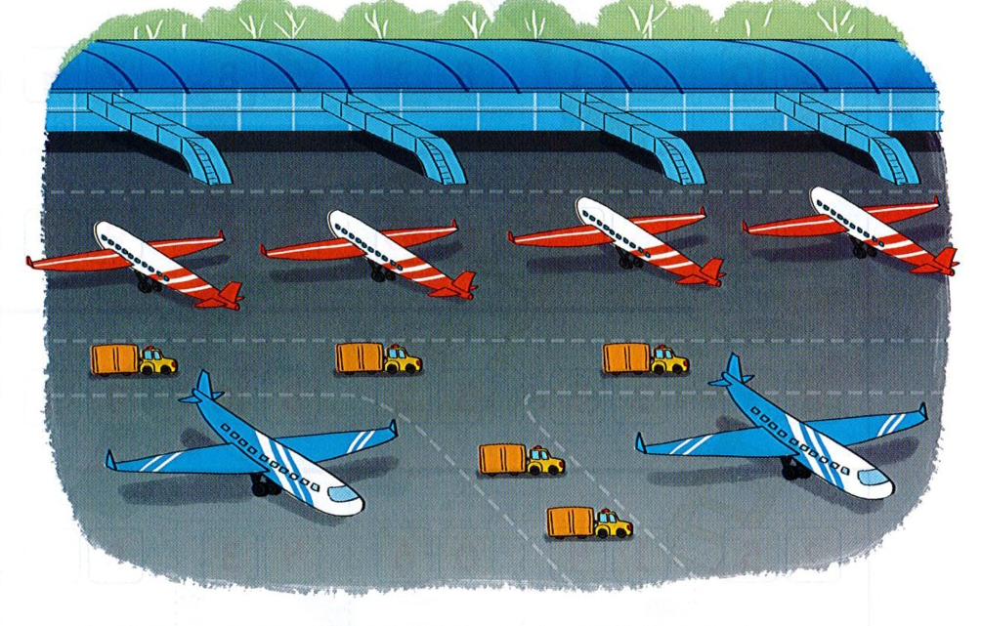


2
Chọn câu trả lời đúng.
A. Số ô tô ít hơn số máy bay.
B. Số ô tô bằng số máy bay.
C. Số ô tô nhiều hơn số máy bay.

Slide 8
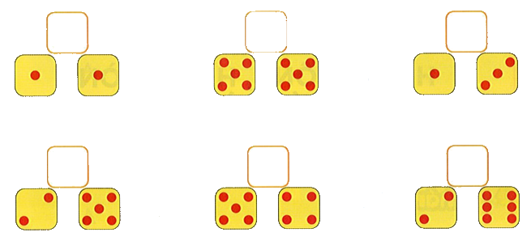
3
Số?
4
?
?
2
?
10
?
9
?
?
8
7

Slide 9
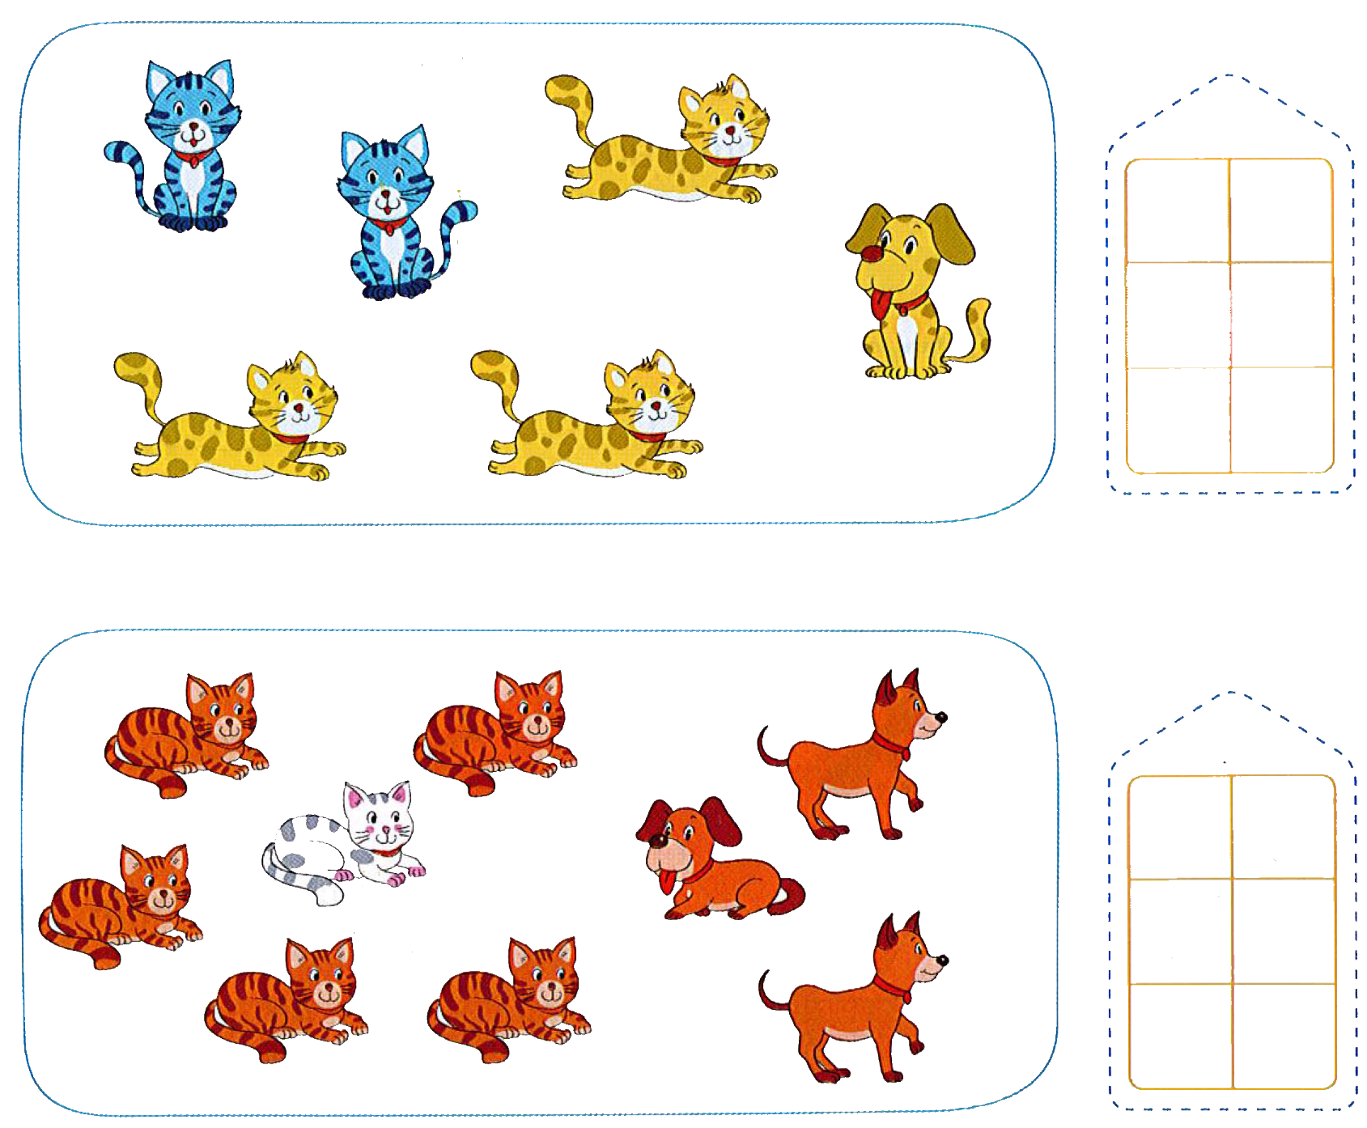
4
Số?
6
1
?
5
2
?
4
3
?
3
9
1
?
8
2
?
7
3
?
6

Slide 10

Củng cố
Notes:
Bài học khá dài nên củng cố GV linh động nhé

Slide 11

4
2
?
2
Notes:
GV giáo dục HS tình cảm gia đình

Slide 12

1
Xem lại bài đã học
Dặn dò
2
Hoàn thành bài …
3
Chuẩn bị bài mới.
Notes:
Gv linh động thay thế nội dung dặn dò nhé!

